Slide 1

Vysoká škola technická a ekonomická v Českých Budějovicích
Řešení ZTV ve vybraném katastrálním území v okolí obce České Budějovice
Autor bakalářské práce: Daniel Bouchal
Vedoucí bakalářské práce: Ing. Ladislav Bartuška
Oponent bakalářské práce: doc. Ing. Rudolf Kampf, CSc.
České Budějovice, červen 2016

Slide 2
Motivace a důvody k řešení daného problému
Školní praxe na Magistrátu města České Budějovice
Detailnější seznámení s daným tématem a zjištění problematiky

Slide 3
Cíl bakalářské práce
Cílem bakalářské práce je analýza řešení základní technické vybavenosti ve vybraných lokalitách v okolí města České Budějovice. Důraz je kladen na dopravní řešení daných lokalit ve městě a ostatní základní technickou vybavenost území.

Slide 4
Výzkumný problém
Výzkumný problém č. 1: Zjištění napojení dopravy na veřejnou infrastrukturu
Výzkumný problém č. 2: Rozbor vybudované technické infrastruktury s hlavním zaměřením na komunikace a dopravu
Výzkumný problém č. 3: Dopravní situace dané lokality a zjištení dopravní obslužnosti
Výzkumný problém č. 4: Výhody a nevýhody vybraných ZTV a jejich porovnání

Slide 5
Použité metody
Metoda sběru dat
Metoda hodnocení dat
Systémová analýza

Slide 6
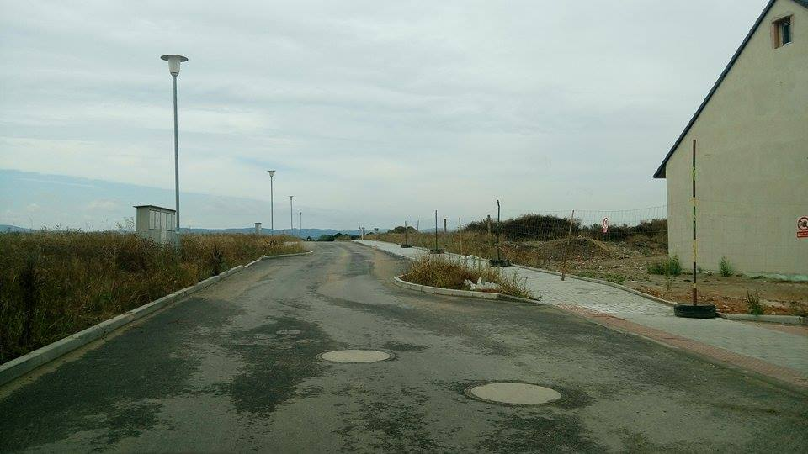
ZTV – Jez U Špačků
Napojení stavby na veřejnou dopravní infrastrukturu
Dopravní řešení

Slide 7
ZTV – Jez U Špačků - dopravní obslužnost
Dopravní obslužnost
Vlaková spojení
Autobusová spojení
 | Mateřská škola | Základní škola | Nemocnice
Doprava osobním automobilem | 2,5 km – přibližná doba trasy je 6 minut | 1,1 km - přibližná doba trasy je 3 minuty | 6 km - přibližná doba trasy je 13 minut
Doprava na jízdních kolech | 1,5 km - přibližná doba trasy je 6 minut | 880 m - přibližná doba trasy je 4 minuty | 3,4 km - přibližná doba trasy je 14 minut
Pěší doprava | 1,5 km - přibližná doba trasy je 23 minut. | 880 m - přibližná doba trasy je 15 minut | 3,4 km - přibližná doba trasy je 52 minut

Slide 8
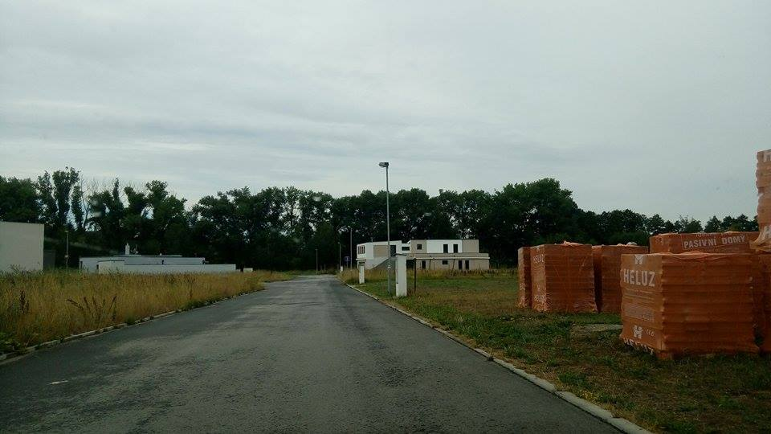
ZTV Mladé – U Špačků
Napojení stavby na veřejnou dopravní infrastrukturu
Dopravní řešení

Slide 9
ZTV Mladé – U Špačků – dopravní obslužnost
Dopravní obslužnost
Vlaková spojení
Autobusová spojení
 | Mateřská škola | Základní škola | Nemocnice
Doprava osobním automobilem | 530 m – přibližná doba trasy je 2 minuty | 980 m - přibližná doba trasy je 3 minuty | 4,3 km - přibližná doba trasy je 10 minut
Doprava na jízdních kolech | 530 m - přibližná doba trasy je 2 minuty | 980 m - přibližná doba trasy je 4 minuty | 2,7 km - přibližná doba trasy je 11 minut
Pěší doprava | 530 m - přibližná doba trasy je 9 minut. | 980 m - přibližná doba trasy je 16 minut | 2,6 km - přibližná doba trasy je 40 minut

Slide 10
Závěrečné shrnutí
Výhody a nevýhody vybraných ZTV
Porovnání vybraných ZTV a diskuze výsledků
Navrhovaná opatření

Slide 11
Doplňující otázky
Otázky od vedoucího práce:
1. Bylo by podle Vašeho názoru vhodné řešit nějakým způsobem dostupnost zastávek MHD (např. změnou trasy linek z hlediska efektivity dopravního systému)?
2. Zjišťoval jste zda se neplánuje vybudování v okolí se stavbou nějaké pozemní komunikace, která by propojila oblast s jinými částmi města?

Slide 12
Doplňující otázky
Otázky od oponenta práce:
Jaké ze dvou navrhovaných opatření by autor této bakalářské práce vybral, kdyby se mohlo realizovat z finančních důvodů pouze jedno? Které je tedy důležitější?

Slide 13
Děkuji za pozornost

